Slide 1
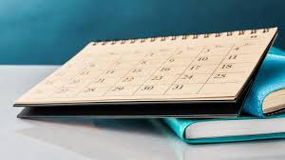
TATİLDE NELER
YAPALIM

Slide 2
KONU TEKRARLARI
SORU ÇÖZÜMLERİ
HER HAFTA İÇİN AKTİVİTE ÖNERİLERİ
OYUNLAR

Slide 3
Biliyoruz ki çok yoruldunuz
Bu tatilde dinlenmek en çok sizlerin hakkı.
Lütfen bol bol dinlenip, ailenizle zaman geçirin
Kendinize zaman ayırın.
Uzaktan eğitim sürecinde öğrendiklerinizi
unutmamanız ve bilgilerinizi pekiştirebilmeniz
adına sizlere günlük çalışmalar ve aktiviteler içeren öneriler hazırladık

Slide 4
Programın içerisinde yer alan aktiviteler
PDR servisi olarak oldukça keyifle sizler için hazırladığımız etkinlikler:)

Slide 5
I.HAFTA
25 OCAK / 30 OCAK 2021
DERS PLANI
KONU TEKRARI
SORU ÇÖZÜMÜ

Slide 6
PAZARTESİ
FEN BİLGİSİ
konu tekrarı+ soru çözümü (40 dk)
TÜRKÇE
konu tekrarı+ soru çözümü (40 dk)
İNGİLİZCE
konu tekrarı+ soru çözümü (40 dk)

Slide 7
SALI
MATEMATİK
konu tekrarı+ soru çözümü (40 dk)
SOSYAL BİLGİLER
konu tekrarı+ soru çözümü (40 dk)
FEN BİLGİSİ
konu tekrarı+ soru çözümü(40 dk)

Slide 8
ÇARŞAMBA
TÜRKÇE
konu tekrarı+ soru çözümü(40 dk)
MATEMATİK
konu tekrarı+ soru çözümü(40 dk)
DİN KÜLTÜRÜ
konu tekrarı+ soru çözümü(40 dk)

Slide 9
PERŞEMBE
FEN BİLGİSİ
konu tekrarı+ soru çözümü (40 dk)
TÜRKÇE
konu tekrarı+ soru çözümü (40 dk)
İNGİLİZCE
konu tekrarı+ soru çözümü (40 dk)

Slide 10
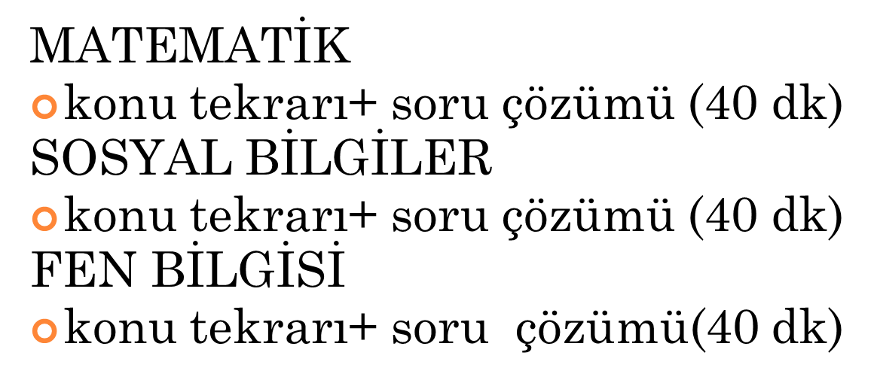
CUMA

Slide 11
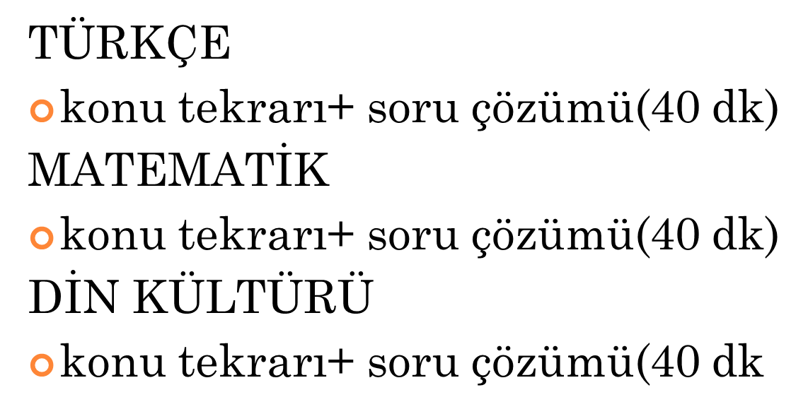
CUMARTESİ

Slide 12
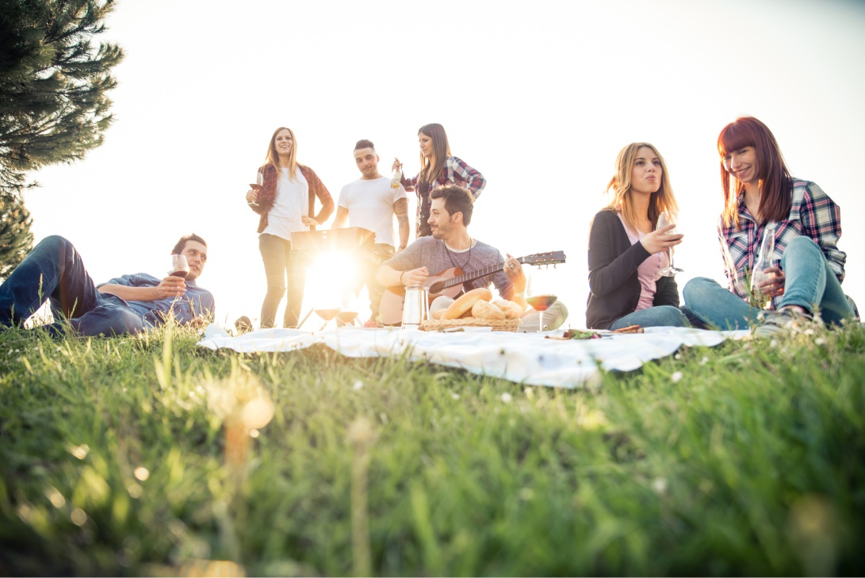
I.HAFTA AKTİVİTELERİ

Slide 13
Bu hafta ailece hiç izlemediğiniz bir film
izleyin. Bu keyifli zamana biraz patlamış mısır eşlik etsin☺
Bu hafta tatilde okuyacağın kitaplar için bir liste hazırla, listeni güzelce renklendirip odana asmayı unutma.☺
Aile toplantısı yapın ve teknoloji kullanım saatleri belirleyin. Bunu tablo haline getirip evde herkesin görebileceği bir yere asabilirsiniz. Mesela buzdolabının üzerine ☺

Slide 14
oyunlar
ZIPLAYAN HARFLER
OYUNCU SAYISI KADAR KALEM VE KÂĞIT HAZIRLANIR.
KURA İLE BELİRLENEN BİR OYUNCU, EN AZ YEDİ SEKİZ HARFTEN OLUŞAN ANLAMLI BİR SÖZCÜK SÖYLER. DİĞER OYUNCULAR; 1 DAKİKALIK SÜRE İÇİNDE BU SÖZCÜKTEKİ HARFLERİN YERİNİ DEĞİŞTİREREK ANLAMLI, BAŞKA SÖZCÜKLE TÜRETİR.
HERKES TÜRETTİĞİ SÖZCÜKLERİ KÂĞIDINA YAZAR.
SÜRE BİTİMİNDE, OLUŞTURULAN SÖZCÜKLER SÖYLENİR. OYUN SONUNDA EN ÇOK PUANI ALAN OYUNCU, OYUNU KAZANIR.
NOT:
PUANLAMA, TÜRETİLEN KELİMEDEKİ HARF SAYISINA GÖRE YAPILIR. HER HARF, 1 PUAN OLARAK HESAPLANIR. ÖRNEĞİN, İLK OYUNCU “ÖĞRETMEN” SÖZCÜĞÜNÜ SÖYLER. DİĞER OYUNCULAR KÂĞITLARINA “NEM (3 PUAN), MERT (4 PUAN), TÖREN (5 PUAN)” VB. SÖZCÜKLERİ YAZAR VE PUAN KAZANIR. EN YÜKSEK PUAN

Slide 15
HARFLERDEN ANLAMLI KELİMELER
TÜRETEBİLME OYUNU
Malzemeler: Oyuncu sayısı kadar kalem kağıt
İlk oyun bizden olsun☺
R Ğ N E T Ö E M
TEĞMEN
ÖĞRETME
ÖĞRENME
MERT
TÖREN
NEM

Slide 16
II.HAFTA
01 ŞUBAT/06 ŞUBAT 2021
DERS PLANI
KONU TEKRARI
SORU ÇÖZÜMÜ

Slide 17
PAZARTESİ
FEN BİLGİSİ
konu tekrarı+ soru çözümü (40 dk)
TÜRKÇE
konu tekrarı+ soru çözümü (40 dk)
İNGİLİZCE
konu tekrarı+ soru çözümü (40 dk)

Slide 18
SALI
MATEMATİK
konu tekrarı+ soru çözümü (40 dk)
SOSYAL BİLGİLER
konu tekrarı+ soru çözümü (40 dk)
FEN BİLGİSİ
konu tekrarı+ soru çözümü(40 dk)

Slide 19
ÇARŞAMBA
TÜRKÇE
konu tekrarı+ soru çözümü(40 dk)
MATEMATİK
konu tekrarı+ soru çözümü(40 dk)
DİN KÜLTÜRÜ
konu tekrarı+ soru çözümü(40 dk)

Slide 20
PERŞEMBE
FEN BİLGİSİ
konu tekrarı+ soru çözümü (40 dk)
TÜRKÇE
konu tekrarı+ soru çözümü (40 dk)
İNGİLİZCE
konu tekrarı+ soru çözümü (40 dk)

Slide 21
CUMA
MATEMATİK
konu tekrarı+ soru çözümü (40 dk)
SOSYAL BİLGİLER
konu tekrarı+ soru çözümü (40 dk)
FEN BİLGİSİ
konu tekrarı+ soru çözümü(40 dk)

Slide 22
CUMARTESİ
TÜRKÇE
konu tekrarı+ soru çözümü(40 dk)
MATEMATİK
konu tekrarı+ soru çözümü(40 dk)
DİN KÜLTÜRÜ
konu tekrarı+ soru çözümü(40 dk)

Slide 23
II.HAFTA AKTİVİTELERİ
Bu hafta bir gün evde egzersiz yapmayı dene. Buna nefes egzersizleriyle eşlik et. Hepsi bitince camdan bak ve nefes almanın tadına var ☺
Bu hafta evde ailenle beraber yeni bir yemek tarif deneyebilirsiniz. Daha önce yapmadığınız bir şey olsun ki tadını merak edin ☺
Önüne bir dünya hartası aç, gözlerini kapat ve rastgele parmağınla bir yere dokun. Çıkan ülke ile ilgili bir belgesel aç ve o ülkeyi gez. Bak
bakalım orada insanlar nasıl yaşıyor, neler yapıyor, neler giyiyor ☺

Slide 24
oyunlar
ELLER MASADA
OYUNCULARIN ARASINDAN SAYIŞMACA
İLE BİR EBE SEÇİLİR.
DİĞER OYUNCULAR BİR DÜĞMEYİ, MASANIN ALTINDA ELDEN ELE GEÇİRİR. EBE, “ELLER MASADA!” DEDİĞİ ANDA HERKES ELLERİNİ, AVUÇLARI AŞAĞI GELECEK ŞEKİLDE MASANINÜSTÜNE KOYAR.
EBE, DÜĞMENİN KİMDEOLDUĞUNU TAHMİN ETMEYE ÇALIŞIR.
DOĞRU TAHMİN EDEBİLİRSE ELİNDE DÜĞME OLAN OYUNCU, YENİ EBE OLUR. BİLEMEZSE EBELİĞE DEVAM EDER.
OYUN BU ŞEKİLDE SÜRDÜRÜLÜR.

Slide 25
KELİME DALLARI
OYUNCULAR, BİR MASANIN ETRAFINDA OTURUR.
MASANIN ÜZERİNDE BÜYÜKÇE, BEYAZ BİR KÂĞIT OLUR.
İLK OYUNCU, KÂĞIDIN BAŞINA İSTEDİĞİ BİR KELİMEYİ
YAZAR. ÖRNEĞİN “ÖĞRETMEN” YAZMIŞ OLSUN.
SIRADAKİ OYUNCU “ÖĞRETMEN” KELİMESİNİN İÇİNDE BULUNAN HARFLERİN BİRİNDEN BAŞLAYARAK İSTEDİĞİ YÖNE DOĞRU BİR ÇİZGİ ÇİZER (BU ÇİZGİ, DAL OLARAK ADLANDIRILIR.). ÇİZGİNİN UCUNA DA ÇİZGİ HANGİ HARFTEN BAŞLAMIŞSA O HARFLE BAŞLAYAN BAŞKA BİR KELİME YAZAR.
ÖRNEĞİN “ÖĞRETMEN” KELİMESİNDE BULUNAN “E” SESİNDEN AŞAĞIYA DOĞRU KISA BİR DAL ÇİZİP “E” İLE BAŞLAYAN “EĞİTİM” KELİMESİNİ YAZMIŞ OLSUN.
SIRADAKİ OYUNCU DA AYNI İŞLEMİ “EĞİTİM”
KELİMESİNDEKİ İSTEDİĞİ BİR HARFLE YAPAR.
OYUN SIRASINDA HER OYUNCU FARKLI RENKTE YAZAN BİR
KALEM KULLANMALIDIR.
KÂĞITTA HİÇ YER KALMAYANA KADAR OYUNA DEVAM EDİLİR. ALFABEDEKİ HARFLERİN TAMAMINI TÜRETTİĞİ KELİMELERİN İÇERİSİNDE KULLANAN İLK OYUNCU, OYUNU KAZANIR.

Slide 26
III.HAFTA
08 ŞUBAT/12 ŞUBAT 2021
DERS PLANI
KONU TEKRARI
SORU ÇÖZÜMÜ

Slide 27
PAZARTESİ
FEN BİLGİSİ
konu tekrarı+ soru çözümü (40 dk)
TÜRKÇE
konu tekrarı+ soru çözümü (40 dk)
İNGİLİZCE
konu tekrarı+ soru çözümü (40 dk)

Slide 28
SALI
MATEMATİK
konu tekrarı+ soru çözümü (40 dk)
SOSYAL BİLGİLER
konu tekrarı+ soru çözümü (40 dk)
FEN BİLGİSİ
konu tekrarı+ soru çözümü(40 dk)

Slide 29
ÇARŞAMBA
TÜRKÇE
konu tekrarı+ soru çözümü(40 dk)
MATEMATİK
konu tekrarı+ soru çözümü(40 dk)
DİN KÜLTÜRÜ
konu tekrarı+ soru çözümü(40 dk)

Slide 30
PERŞEMBE
FEN BİLGİSİ
konu tekrarı+ soru çözümü (40 dk)
TÜRKÇE
konu tekrarı+ soru çözümü (40 dk)
İNGİLİZCE
konu tekrarı+ soru çözümü (40 dk)

Slide 31
CUMA
MATEMATİK
konu tekrarı+ soru çözümü (40 dk)
SOSYAL BİLGİLER
konu tekrarı+ soru çözümü (40 dk)
FEN BİLGİSİ
konu tekrarı+ soru çözümü(40 dk)

Slide 32
CUMARTESİ
KENDİ KAYNAKLARINIZDAN YARARLANARAK
DENEME SINAVI YAPINIZ
NOT:YAPACAĞINIZ DENEME SINAVI TIPKI OKULDA Kİ GİBİ SÜRELİ OLSUN VE TAMAMEN SESSİZ BİR ORTAMDA SINAVI GERÇEKLEŞTİRİNİZ.

Slide 33
III.HAFTA AKTİVİTELERİ
Bir sabah evde kahvaltıyı sen hazırla, eğer
bir ablan/abin varsa sana eşlik edebilir. Ailene güzel bir sofra hazırlayabilirsiniz☺
Bu hafta ailece kimsenin olmadığı bir
yerlere gidip yeşilliklerde piknik yapabilirsiniz, mesela bir köy ya da orman☺
Tedbirlere uyarak arkadaşlarınla buluşabilirsin☺
Bu hafta kendine farklı bir içecek hazırla.
İçerisinde limon, taze nane vs. olan sağlıklı bir içecek ya da çikolata, süt içeren tatlı bir tarif olabilir. Bunu içerken kulaklıklarını tak ve en sevdiğin müziği gözlerini kapatarak dinle☺

Slide 34
OYUNLAR ÇİZ BAKALIM…
İNGİLİZCE DERSİNDE ÖĞRENİLEN KELİMELER, KÜÇÜK KÂĞITLARA YAZILIR VE KÂĞITLAR KATLANIR;
BİR KAVANOZUN İÇİNE ATILIR.
SAYIŞMACA YOLUYLA BİR YÖNETİCİBELİRLENİR.
YÖNETİCİ KAVANOZDAN BİR KÂĞIT ÇEKEREK ÜZERİNDE YAZAN KELİMEYİ OYUNCULARA GÖSTERİR.
OYUNCULAR GÖRDÜKLERİ KELİMELERİN RESMİNİ
BİRBİRLERİNE BAKMADAN İKİ DAKİKA İÇİNDE
ÇİZMEYE ÇALIŞIR.
SÜRE BİTİMİNDE HERKES SIRAYLA ÇİZDİĞİ RESMİ YÖNETİCİYE GÖSTERİR.
OYUNCU İNGİLİZCE KELİMENİN TÜRKÇE KARŞILIĞINI DOĞRU BİLMİŞ VE RESMİ ONA GÖRE ÇİZMİŞ İSE YÖNETİCİ RESME PUAN VERİR
(1-10 ARASI). EN ÇOK PUANI ALAN OYUNCU OYUNU KAZANIR VE YÖNETİCİ OLUR.OYUN BU ŞEKİLDE SÜRDÜRÜLÜR.

Slide 35
RİTİMDEN ÖYKÜYE OYUNU
MALZEMELER ;VARSA EVDEKİ MÜZİK ALETLERİ VE RİTİM ÇALGILARI YA DA SES ÇIKARABİLECEK, ,KIRILMAZ TÜRDEN EŞYALAR, TENCERE KAPAKLARI, TAHTA VE METAL KAŞIKLAR, AHŞAP HAVAN, KALEMLER VB. KULLANILABİLİR.
AİLE ÜYELERİ BİR ARAYA GELİR. OYUNU YÖNETMEK VE ENSTRÜMANI ÇALMAK ÜZERE BİR ORKESTRA ŞEFİ SEÇİLİR. OYUNA BAŞLAYACAK VE ÖYKÜYÜ BAŞLATACAK OLAN İLK OYUNCU SAYIŞMACAYLA SEÇİLİR.
ŞEF YAVAŞ YA DA ÇABUK HIZDA, KUVVETLİ YA DA HAFİF GÜRLÜKTE YAKLAŞIK OTUZ SANİYELİK BİR RİTİM YA DA EZGİ CÜMLESİ ÇALAR.
OYUNCU, ŞEFİN ÇALACAĞI RİTİM YA DA EZGİYİ DİNLEDİKTEN SONRA ÖYKÜYE İSTEDİĞİ
ŞEKİLDE BAŞLAR VE BİRLİKTE OLUŞTURACAKLARI ÖYKÜNÜN İLK CÜMLELERİNİ SÖYLER.
İLK OYUNCU, CÜMLELERİNİ TAMAMLADIKTAN SONRA ŞEF İKİNCİ OYUNCUYU SAYIŞMACAYLA SEÇER VE BAŞKA BİR RİTİM YA DA MÜZİK CÜMLESİ ÇALAR.
İKİNCİ ANLATICI ŞEFİN ÇALDIĞI RİTİM YA DA EZGİ CÜMLESİNİ DİNLER VE ÖYKÜYÜ BİRİNCİ OYUNCUNUN KALDIĞI YERDEN, İSTEDİĞİ ŞEKİLDE KURGULAYARAK DEVAM ETTİRİR.
OYUN TÜM AİLE ÜYELERİ ANLATICI OLUNCAYA KADAR DEVAM
EDER. EN SONA KALAN OYUNCU, ÖYKÜYÜ TAMAMLAR VE OYUN BİTER.

Slide 36
OKULLARIN AÇILMASINI VE SENİ HEYECANLA BEKLİYORUZ

